Slide 1



캠핑나침반
전국 캠핑장을 지역 · 시설 · 날씨까지 한 번에 찾는 검색 웹사이트
어디로 캠핑 갈까요? 지역 · 업종 · 시설로 검색
camping-scrapper.onrender.com

Slide 2
1. 프로젝트 소개: 왜 만들었고 무엇을 해결하려 했는가
선택한 이유 (왜 만들었는가?)
핵심 목적 (달성하려는 과제)
•
① SNS 광고 피해 검색 효율화: 인스타나 광고 피드 대신, 이 사이트에서 바로 진짜 지역별 검색 및 즉각적인 비교 가능
•
● 전국 야영지 정보 단일창구 가시화: 전국에 분산된 3,800여 개 야영장 위치와 실시간 운영시설 현황을 한곳에서 일목요연하게 파악
•
② 시설 정보 사전 확인: 캠핑장별로 전기, 온수, 샤워시설 등 어떤 필수 유틸리티를 쓸 수 있는지 투명하게 체크
•
● 경유지 결합 맞춤 소요시간 제공: 장보기 마트 등 중간 경유지까지 포함하여 실제로 차량이 가는데 걸리는 시간을 실시간 연동 산정
•
③ 전 연령 무료 간편 이용: 아이 동반 부부, 부모님 세대까지 누구나 가입이나 결제 비용 부담 없이 손쉬운 서칭 지원
•
● 인프라 매칭 예약 최적화: 필요한 편의시설(글램핑, 카라반, 화장실 등) 위주로 골라 안전하고 정확한 예약 링크로 즉시 연결
•
④ 효율적인 여행 동선 구축: 시간이 부족한 바쁜 직장인들도 이동 소요 시간을 직관적으로 확인해 일정 설계 용이

Slide 3
2. 데이터 설계: 수집 데이터 정보 개요
어떤 데이터를 수집했는가?
수집한 주요 데이터 필드
🏕 전국 야영장(캠핑장) 상세 정보 데이터
•
캠핑장 핵심 메타: 캠핑장명, 도로명 주소, 위도/경도 지도 매핑 데이터
•
데이터 출처: 공공데이터포털 (data.go.kr) 공식 수집 창구 일원화
•
시설 형태 분석: 일반야영장, 글램핑, 카라반, 자동차 야영장 등 세부 업종 구분
•
수집처 기관: 한국관광공사 '고캠핑(GoCamping)' 정식 Open API 승인 연동
•
보유 인프라 정보: 전기, 온수, 샤워실, 화장실 완비 여부 환경
•
수집 규모: 전국 등록 야영장 약 3,800여 곳의 실시간 데이터베이스
•
영업 시설 규모: 데크 , 파쇄석 , 카라반 사이트 총 공급 수량
•
예약 연계 필드: 캠핑장 공식 대표사진 및 외부 직접 예약 사이트 이동 URL

Slide 4
2. 데이터 설계: 데이터 및 외부 연계 API 상세 출처
연동 데이터 종류 | 제공 기관 및 구체적 기술 출처 | 수신 형식 (수신방식) | 핵심 활용 방식
🏕 캠핑장 전국 데이터 | 공공데이터포털 (data.go.kr) / 한국관광공사 '고캠핑' API |  | 전국 3,800개 캠핑장 기본 프로필 수집
🚗 소요시간 및 최적 경로 | 네이버 클라우드 플랫폼 (Maps Directions API) | JSON | 출발지 ➔ 경유 마트 ➔ 캠핑장 실시간 시간 계산
🛒 중간 장보기 경유지 검색 | 카카오 디벨로퍼스 (Kakao Local Search API) | REST API | 내 주변 대형마트 좌표 자동 추출 및 경로 이식
🌤 실시간 주말 날씨 정보 | Open-Meteo Weather Forecast (무료 기상 정보 서비스) | Weather API | 해당 캠핑장 위치의 금/토/일 예보 병합 표출
수집 특징 및 비용 조건
비용 리스크 사전 관리
네이버 클라우드는 API 신청 후 클라이언트 ID 및 Secret 발급을 통해 상호 유기적 암호화 전송을 유지하며, Open-Meteo는 별도 키가 필요 없는 완전 개방형 API로 트래픽 유연성을 부여했습니다.
제시된 모든 데이터는 100% 무료 한도 범위 내에서 완벽하게 구동할 수 있도록 설계되었습니다.

Slide 5
2. 데이터 수집: 웹 크롤링 vs 공식 API 활용 비교
기존 방식: 일반적인 웹 크롤링 (Crawling)
정석 설계: 공식 Open API 사용 (본 서비스 적용)
•
작동 구조: 브라우저 상의 HTML 코드 원본을 통째 복사해와 특정 태그를 파싱해 원하는 필드 수동 추출 (requests + BeautifulSoup 활용)
•
작동 구조: 데이터 제공자가 외부에 정식으로 약속해 열어둔 표준 데이터 창구(API)로 전송받아 깔끔하게 검수 완료된 JSON 형태를 즉시 매핑
•
구조적 결함: 대상 사이트의 화면 디자인 레이아웃이나 태그 이름이 아주 미세하게 바뀌기만 해도 데이터를 전혀 파싱하지 못해 크래시 발생
•
압도적인 안정성: 웹사이트 프론트엔드 디자인이 어떻게 전면 리뉴얼되더라도 뒤에서 받는 데이터 형태와 핵심 규격은 변함없어 마비 없음
•
법적/운영 위험: 일시적으로 수많은 트래픽을 단숨에 끌어올려 차단을 당하거나 사이트 소유자로부터 차단(IP Block) 등 법적 제재 우려
•
합법성과 영속성: 국가 공인 데이터를 인가 하에 수수하므로 가이드라인 준수 시 합법적인 배포 가능
본 프로젝트의 선언 (100% API 활용 보장)
본 캠핑나침반 프로젝트는 100% 검증된 API 통신만을 이용합니다. 공공데이터포털 정식 파이프라인을 구축하여 실시간 JSON 형식으로 캠핑장 정보를 수수하므로, 임시 웹페이지 HTML을 긁어서 연동 오류를 발생시킬수 있는 '크롤링'은 철저히 배제했습니다.

Slide 6



3. 시스템 구성: 데이터와 서버가 유기적으로 도는 구조
사용자 (웹 브라우저)
Flask 웹 서버 (app.py)
공공데이터포털 (고캠핑 Open API)
PC, 스마트폰 화면에서 입력 조건 필터링
검색 처리 및 매시업 중앙 통제 중추
전국 캠핑장 표준 데이터 소스 제공
외부 부가 연동 생태계
사용 기술 및 환경
•
날씨 동적 예보: Open-Meteo API 연동
•
Back-end & Engine: Python, Flask, requests, gunicorn
•
소요시간/거리 추적: 네이버 지도 길찾기 API 연동
•
Front-end UI: Jinja2 HTML Template, CSS3, JavaScript (AJAX)
•
클라우드 프로덕션 배포: Render + gunicorn 웹 서버 탑재
•
Hosting Service: Render Cloud Platform 배포

Slide 7



3. 시스템 구성: 검색 한 번에 구동되는 실시간 3단계
1. 입력 조건 파악
2. 서버사이드 추려내기
3. 화면 다이내믹 표시
시도, 시군구 지역 선택 '글램핑', '온수' 복수 키워드 제출
전체 로드된 메모리 데이터 중 조건 일치 캠핑장 필터링 완료
사진, 날씨, 경유 소요 시간 비동기 병합 카드로 화면 표시
[핵심 동작 비화] 전국 데이터 메모리 탑재 캐시 기법
고캠핑 Open API 서버는 데이터를 일괄 전송하지 않고 100개씩 '페이지'로만 끊어줍니다. 사용자가 매 검색 시마다 공공포털 서버에서 무겁게 페이징 호출을 하게 되면 엄청난 딜레이가 발생하므로, 서버 부팅 시 처음에 무한 루프를 통해 끝까지 받아와 메모리에 저장(캐싱)해 두는 전처리 알고리즘을 장착해 검색 대기 시간을 줄였습니다.

Slide 8

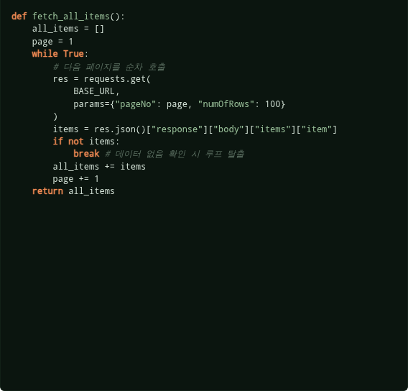

핵심 코드 ①: 데이터 일괄 프리패치 및 메모리 캐시
쉽게 말하면 어떻게 작동하나요?
공공데이터포털 API는 데이터를 한꺼번에 통째로 넘겨주지 않고, 번거롭게 책장을 넘기듯 여러 '페이지'로 나누어 반환합니다.
이 코드는 반복문을 통해 첫 페이지 1부터 끝까지 수집하여 서버 컴퓨터의 활성 메모리에 일괄로 차곡차곡 모아놓는 역할을 합니다.
핵심 POINT
최초 한 번만 원거리 공공서버에서 데이터를 모두 가져온 뒤 메모리에 저장합니다. 이후 사용자가 검색할 때는 먼 네트워크를 우회하여 0.05초 내로 검색 결과를 즉각 받아볼 수 있습니다.

Slide 9

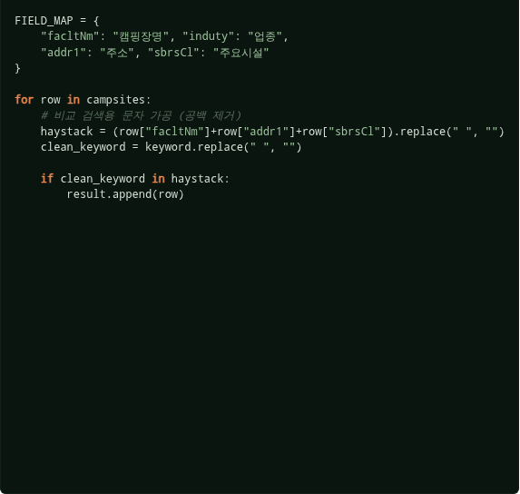

핵심 코드 ②: 영어 명칭 번역 및 공백 무시 검색
쉽게 말하면 어떻게 작동하나요?
공공 API가 제공하는 원형 파일 속 영어 이름 필드(facltNm 등)들을 개발자와 일반인이 쉽게 알아볼 수 있도록 직관적인 한글로 지정해줬습니다．
핵심 POINT
사용자가 '금호강오토캠핑장'을 '금호강 오토 캠핑장'처럼 무심코 띄어쓰기를 다르게 입력하여 검색이 먹통이 되는 문제를 원천 방어하고자 공백을 미리 양방향 삭제 전처리하고 일치 판별을 내립니다.

Slide 10

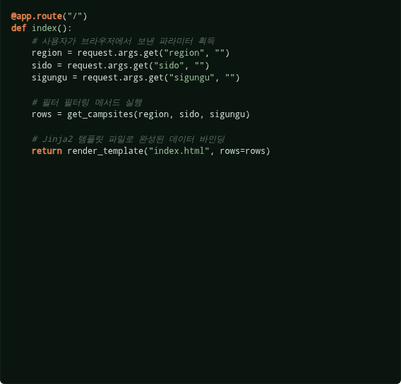

핵심 코드 ③: Flask 라우트와 동적 데이터 연결
쉽게 말하면 어떻게 작동하나요?
@app.route 구문은 사용자가 주소창에 도메인을 치고 웹 브라우저로 접근했을 때, 서버 내부의 어떤 기능 함수가 마중 나가 응대할지 연결 지어 주는 관문입니다.
핵심 POINT
'사용자의 접근 요청 수수 ➔ 맞춤 데이터 추출 및 가공 ➔ 디자인 HTML 화면 반환'의 견고한 웹 프로덕션 표준 패턴을 정직하게 수수하여 뛰어난 호환성을 보장합니다.
Ex) 1. 사용자가 입력한 검색조건을 주소에서 꺼냄
2. 그 조건으로 데이터를 가져옴.
3. 만든데이터를 HTML로 넘겨줌

Slide 11

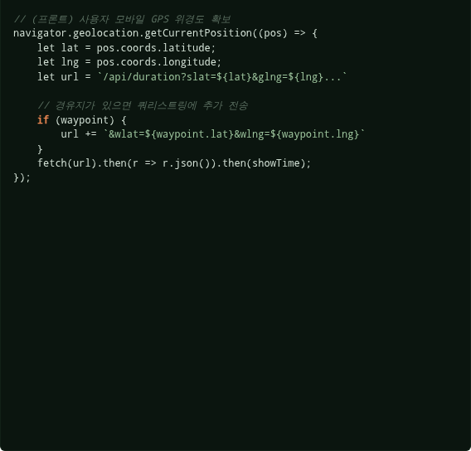
핵심 코드 ④: 외부 API 연동 - 소요 시간 및 경유 마트 계산
쉽게 말하면 어떻게 작동하나요?
사용자 GPS 기반 출발지 주소와 카카오 디벨로퍼스로 탐색한 인근 대형마트 위치 좌표를 취합해, 네이버 길찾기 시스템(Directions)에 전달하여 실재 이동 소요시간을 획득합니다.
핵심 POINT
네이버(경로 시간)와 카카오(주변 검색)라는 거대 플랫폼의 이종 API를 유기적으로 조합하여, 화면 깜빡임이 없는 AJAX 통신 기반으로 실시간 최적 동선을 그려냅니다.
AJAX란?
전체페이지를 새로고침 하지 않고 뒤에서 몰래 서버랑 데이터만 주고받는다는 의미.

Slide 12

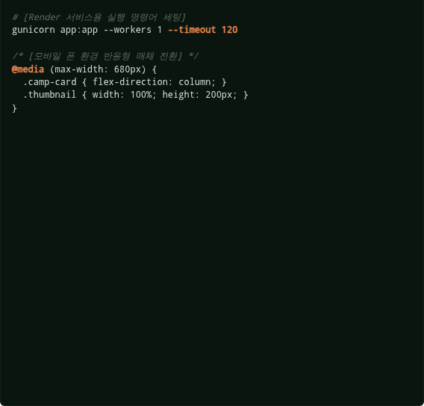

핵심 코드 ⑤ & ⑥: 웹 서버 실 배포 및 반응형 CSS
쉬운 설명 (배포 및 모바일)
배포: 개인 PC 내부가 아닌, 누구나 스마트폰 주소창으로 들어올 수 있게 클라우드 플랫폼인 Render와 가속용 엔진 Gunicorn으로 구동시켰습니다.
모바일: 화면 가로 폭이 680px 이하인 작은 휴대폰으로 보면 복잡했던 카드 모양 가로 레이아웃이 상하 세로로 자동 줄 바꿈 정렬되는 미디어쿼리 디자인을 전 기종 탑재했습니다.
핵심 POINT
최초 실행 시 전국 데이터를 모으는 과정에서 30초 한계를 돌파하여 멈추는 에러를 극복하기 위해 타임아웃 세팅을 120초로 대폭 늘려 안정적 가동을 구현했습니다.

Slide 13
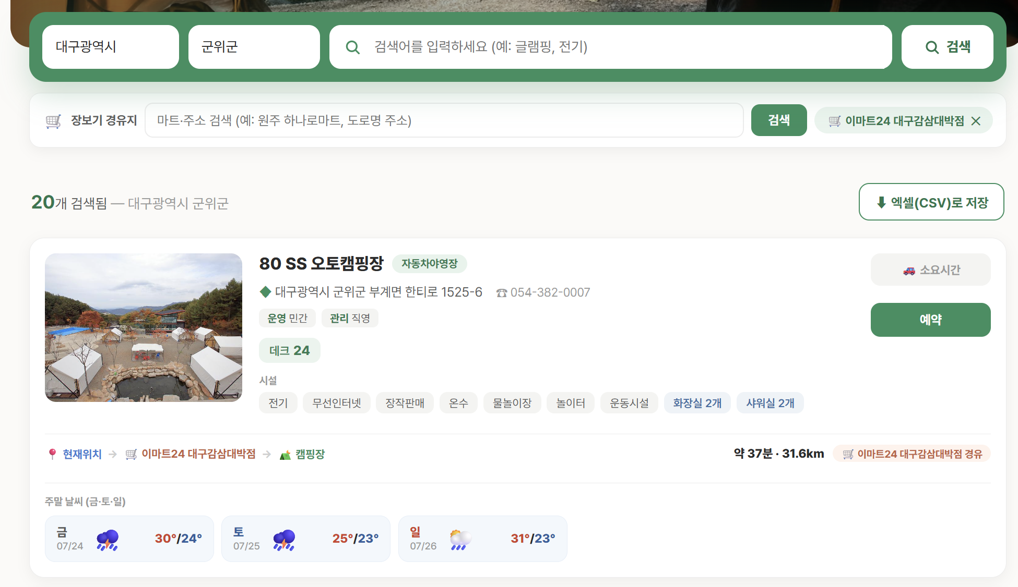
4. 구현 화면: 메인 홈, 검색 및
유기적 뷰 매핑 구성
•
● 메인 화면: 시각적으로 뛰어난 자연 배너 검색창과 원클릭 마트 동선 설정
•
● 검색 결과 목록: 실제 캠핑지 전경 사진, 기상청 주말 요약 기상 정보, 편의 아이콘 일괄 노출
•
● CSV(엑셀) 다운로드: 현 캠핑 데이터 목록을 로컬 하드디스크에 액셀 파일 형태로 저장 가능

Slide 14


5. 핵심 트러블슈팅: 날씨 API '한도 초과' 에러 분석 및 해결
왜 생겼는가 (원인 파악)
어떻게 극복했는가 (해결 완료)
무료 기상 오픈 소스(Open-Meteo)는 하루 요청 횟수 한도가 철저히 제한되어 있습니다.
•
① 인접 좌표 군집화: 소수점 자리 반올림으로 아주 가까운 위치 야영지들은 하나의 묶음 대표 좌표로 전송하여 통신 횟수 대폭 감소
최초 개발 시에는 검색할 때마다 수십여 곳 캠핑장의 주소를 하나하나 기상청 서버로 매번 새로 동기 호출해 요청량이 폭주했고 결국 일시 차단되는 현상 발생 "Daily request limit exceeded"
•
② 3시간 임시 저장 캐시: 한 번 받아온 지역 주말 기상 값은 메모리에 3시간 동안 저장해두고 중복 호출을 차단
•
③ 날씨 데이터 경량화: 불필요한 10일치 날씨 대신 주말 캠핑용 금/토/일 핵심 3일 전용 데이터 필드만 요청
핵심 POINT
'덜 자주 호출하고, 대표 좌표로 간소화하며, 이미 가져온 정보는 3시간 동안 돌려쓴다!＇라는 것으로서 중복 호출을 차단하여 정해진 한도 내에서 효율적으로 썼음.

Slide 15

Q & A
전국 캠핑장 종합 정보 안내 서비스, "캠핑나침반" 발표를 마치겠습니다.
깊이 배운 점
향후 계획
캠핑 데이터, 네이버 지상 경로, 카카오 주변 마트 검색 등 이종 API를 하나로 아우르는 고도화된 매시업 아키텍처 실무 역량을 확보했습니다.
실시간 잔여 데크 빈자리 확인과 통합 결제 연동 모듈을 구비하고, 누적 유저 평점을 기상에 따라 매칭해 제안해주는 AI 비서를 탑재할 예정입니다.
서비스 주소 camping-scrapper.onrender.com

